Slide 1

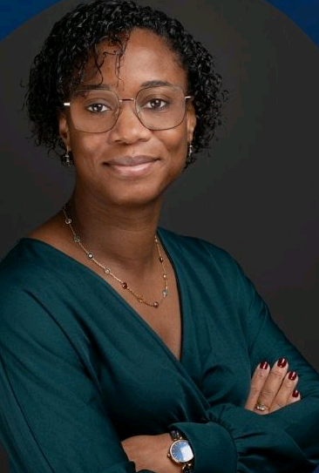
Ecrivain public
L'écriture, c'est bien plus qu'un métier, c'est une relation commune visant à accompagner tout le monde dans la bienveillance et l'écoute.

Slide 2



Parcours personnel
Bénévolat
Secours Catholique
Passion pour la lecture, l’écriture, la musique et le golf
Membre d’une chorale / Club féminin de golf
Master Administration et Echanges Internationaux
Causes
Passions
Formations

Slide 3
Profession
Les services que je propose :
Démarches administratives
Lecture, relecture, correction, explication, rédaction de documents…
Biographie
Aide et rédaction au récit de vie…
Lettres manuscrites
Rédaction de cartes postales, lettres personnelles…
Soutien web
Cours de soutien (utilisation d’un ordinateur, surfer sur internet…).
Ecrivain public

Slide 4

Mes valeurs
Je prône des valeurs fondamentales telles que l'écoute, l'empathie, le respect, la discrétion, la rigueur, l'accessibilité et la solidarité.
Des valeurs humanistes me permettant d'accomplir mes missions de manière éthique et bénéfique pour la communauté.
Passionnée depuis plusieurs années par l'écriture, je compte à mon actif la réalisation de recueils de poèmes, de pensées, d’histoires pour enfants et d'autres écrits personnels en cours (romans, nouvelles).

Slide 5
Parcours professionnel
Etant une personne polyvalente, au cours de ma carrière j’ai eu plusieurs casquettes. En passant par le commerce, les assurances, le milieu hospitalier et le monde de la finance.
Ces experiences m’ont permis d’explorer différents domaines par curiosité et soif d’apprendre.
Au fur et à mesure de mon évolution, j’ai pris conscience que le social, est un secteur qui me correspond le mieux.
Passionnée d’écriture, c’est en toute logique que j’ai décidé de me lancer en tant qu’écrivain public.

